Slide 1

비리근절 및 공직기강
특 별 교 육
감사위원회

Slide 2
목 차
1
특별교육 배경
2
비위유형별 징계 현황 및 주요사례
3
비리근절 및 공직기강 확립 방안
4
당부사항

Slide 3


1
특별교육 배경
우리가 왜 모였는가?
민선6기 이후 비리근절을 위한 노력과 성과

Slide 4

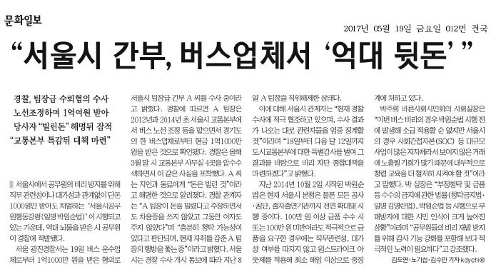

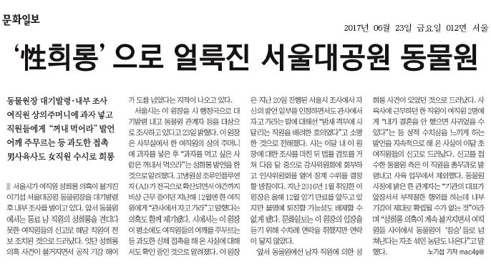
각양각색의 낯 뜨거운 공무원 비리 잇따라 발생
서울시 공무원 3명,
버스업체 뇌물 받아
간부공무원,
여직원 성희롱 의혹으로 대기발령
청렴특별시 서울!

Slide 5
우리가 왜 모였는가?
CLICK TO HERE INSERT TITLE YOUR TEXT
비리예방을 위한
그 동안의 노력들이 모조리 무너지는 참담한 심정
오늘, 이 자리는 어떤 대책, 어떤 마음가짐으로 훼손된 이미지를 회복해야 할지 간부 여러분들과 통렬하게 반성하기 위해 모였음
청렴특별시 서울!

Slide 6

민선6기 이후 비리근절을 위해 부단히 노력
박원순법 시행(`14.10월)
단돈 천원 만 받아도 One-strike out 제도 전국 최초 도입
직무 관련 여부 불문하고 금품수수 행위 강력 처벌토록 징계규정 강화
해임, 파면
100만 원 이상 금품 수수 시
100만 원 미만 금품 수수 시 (능동적이거나 직무 관련성이 있는 경우)
감봉 이상
③ 100만원 미만 금품 수수 시 (수동적이고 직무 관련성이 없는 경우)

Slide 7

박원순법 시행 이후 표면적인 성과
박원순법이란?
`14.8월 서울시 공직사회 혁신대책(박원순법)을 발표하고,
같은 해 10월 '서울시 공무원 행동강령'과 '서울시 징계규칙'을 개정하면서 본격 추진
시행 전·후 2년간 비리발생 건수 38% 감소
146건
90건
(`12.11.01.~`14.10.31)
(`14.11.01.~`16.10.31)

Slide 8

거꾸로 가는 청렴도 …
그러나 외부평가는 냉정
국민권익위 평가에서 `13년 1위 이후 매년 13~15위로 바닥권을 헤매고 있음
1위
12위
13위
14위
15위
`12년
`13년
`14년
`15년
`16년

Slide 9
거꾸로 가는 청렴도 …
감사위원회 자체평가(외부위탁)도 하락
간부공무원 개인평가
부서 자체평가
9.51
9.29
9.49
9.23
`15년
`16년
`15년
`16년

Slide 10
2
비위유형별 징계 현황 및 주요사례
(`12~`17.6월)
비위행위가 백화점식으로 모든 분야에 걸쳐 발생
유형별 발생원인 분석과 근절방안 필요

Slide 11
징계 현황
`12~`17.6월까지 징계현황을 분석한 결과
월평균 4~5건의 비리행위가 발생
강력한 징계수준에도 매년 10건 이상씩 중징계자가 발생
특히, 금년도에는 중징계자 10명 발생하고 자살사건까지 발생
구 분 | 계 | `12년 | `13년 | `14년 | `15년 | `16년 | `17.6월
계 | 298 | 23 | 32 | 72 | 81 | 54 | 36
경징계 | 235 (78.9%) | 18 (78.3%) | 22 (68.8%) | 58 (80.6%) | 69 (85.2%) | 4 (77.8%) | 26 (72.2%)
중징계 | 63 (21.1%) | 5 (21.7%) | 10 (31.2%) | 14 (19.4%) | 12 (14.8%) | 12 (22.2%) | 10 (27.8%)

Slide 12
비위 유형별 징계 현황
비위행위가 백화점식으로 모든 분야에 걸쳐 발생
음주관련 비위행위가 95건(32%)으로 가장 많고
금품 · 향응수수도 30건(10%)이나 발생
금년도에는 상반기임에도 금품수수 비위 11건이나 발생
구 분 | 계 | 음주 | 품위손상 | 직무태만 | 금품수수 | 폭행 | 성범죄 | 위법처리 | 기타
계 | 298 | 95 | 58 | 41 | 30 | 29 | 18 | 13 | 14
`12년 | 23 | 12 | 1 | 2 | 4 | 4 | - | - | -
`13년 | 32 | 3 | 5 | 8 | 4 | 3 | 1 | 5 | 3
`14년 | 72 | 21 | 14 | 15 | 3 | 4 | 8 | 1 | 6
`15년 | 81 | 31 | 18 | 10 | 3 | 10 | 4 | 2 | 3
`16년 | 54 | 20 | 12 | 2 | 5 | 7 | 3 | 4 | 1
`17.6월 | 36 | 8 | 8 | 4 | 11 | 1 | 2 | 1 | 1

Slide 13
금품 · 향응수수 현황을 살펴보면
금품 · 향응수수
11
5
4
4
3
3
`12년
`13년
`14년
`15년
`16년
`17.6월
매년 3~5건 발생하다 금년도에 큰폭 증가

Slide 14
금품 · 향응수수 사례
최근 서울시 공무원 뇌물비리 사건
(도시교통본부) 버스 인허가, 노선조정 담당 팀장이 업체 대표에게
청탁을 받고 사례금 명목으로 1억 1천만원의 뇌물수수 혐의로
수사기관의 수사 중 자살
(00구청) 00구 도로과 직원이 하청업체로부터 수십여 차례에
걸쳐 4천3백만원 상당 금품수수 혐의(`17.6월, 서울중앙지검)

Slide 15
금품 · 향응수수는 왜 발생하는가?
업무구조적 원인
상급자가 업무에 대해 무관심하거나 무지한 경우
인·허가 등 결정적 영향을 미치는 담당자 재량에 대한 통제 미비
인적 요인
특정 공무원이 그 분야에 장기간 근무하며 업체와의 유착관계 형성
담당자의 개인적인 도덕성 결여로 인해 금전적 수단으로 인식

Slide 16
금품 · 향응수수 근절방안
1
상급자가 업무에 대해 명확히 파악하고 챙겨라!
2
인·허가 분야 장기(5년 이상) 근무 시 보직변경 조치!
(2017년 상반기 인사부터 반영)
3
상급자가 업무담당자의 개인적 애로사항 등을
파악하여 금전적 유혹에 빠지지 않도록 조치!

Slide 17
음주운전 현황을 살펴보면
음주운전
31
20
21
8
3
12
`12년
`13년
`14년
`15년
`16년
`17.6월
`14~`15년 행정자치부 음주운전 은폐 공무원 일괄통보로 일시적 증가

Slide 18
음주운전 사례
신고에 의한 적발
휴가철 가족들과 함께 유원지에서 술을 마시고 5km 떨어진
숙소로 돌아오던 중 다리 난간을 들이박고 차량이 전도하였는 바,
사고 직후 차량에서 빠져나와 인근 벤치에 앉아 있던 중 지나가던
택시기사가 신고하여 병원이송 후 경찰 음주측정 적발

Slide 19
음주는 귀가해서 해야 …
직장인 10명 중 6명은 회식 때문에 스트레스(잡코리아, `17.7월)
개인일정은 무시하고 예고 없이 진행(42%)
술을 강요하는 분위기(34%)
상사들의 기분을 맞춰야하는 불편(24%)
성추행 · 성희롱 사건의 발단은 음주
감사위원회에서 직원들의 성범죄를 분석해 본 결과 음주와
연관성(최근 5년간 18건 중 9건, 50%)이 높으므로 주의해야

Slide 20
성범죄 현황을 살펴보면
성범죄
8
4
1
3
0
2
`12년
`13년
`14년
`15년
`16년
`17.6월
반복된 교육에도 성범죄 지속적 발생

Slide 21
성희롱 사례
간부공무원 성희롱
00원장, 업무관련 비상근무 중이던 여직원에게
직원 : "밤 늦게까지 연장 비상근무를 할 수 있다"
간부 : "그럼 나랑 같이 자자, 여기 내방 있잖아"
라고 말하고 평소에도 직원식당에서 여직원들에게 어깨동무
등을 하고 여직원들의 손을 잡는 등 빈번한 신체접촉

Slide 22
직장 내 성희롱이란?
사업주 · 상급자 또는 근로자가 직장 내의 지위를 이용하거나 업무와 관련하여
다른 근로자에게 성적 언동 등으로 성적 굴욕감 또는 혐오감을 느끼게 하거나
성적 언동 또는 그 밖의 요구 등에 따르지 아니하였다는 이유로 고용에서
불이익을 주는 것을 말한다. (남녀고용평등과 일·가정 양립 지원에 관한 법률 제2조)
성희롱 여부를 판단하는 기준은...
피해자의 주관적 사정을 고려하되, 사회 통념상 합리적인 사람이
피해자의 입장이라면 문제가 되는 행동에 대해 어떻게 판단하고
대응했을 것인지를 함께 고려
(남녀고용평등과 일·가정 양립 지원에 관한 법률 시행규칙 별표1)

Slide 23
언어폭력 사례
간부직원 막말
000기관 간부가 소속직원에게
"이 ×× 새끼 인사를 똑바로 해야지 하기 싫으면 하지마."
"네 옆에 있던 6급 인사 그렇게 해서 쫓겨 났어."
"이 ×× 새끼 모가지를 비틀어 버려 가만 안 둘거야."
"어떤 ×× 새끼가 월요일 화요일 휴가 쓴다고 했어?"
"키도 작은놈이 똥배도 나오고 확 배를 갈라버려."
라며 모든 직원 앞에서 거친 욕설을 퍼부음
청렴특별 서울!

Slide 24
언어 폭력은 업무수행에 방해
한국경영자총협회 `16년 신입사원 채용실태 조사(출처: 한국경영자총협회, `17.7월)를 보면 언어폭력 · 성희롱에 신입사원 신음하고 있으며, 대졸
신입 4명 중 1명 1년 내 퇴사를 고려하고 있다고 답변
언어폭력은 해임 될 만큼 심각한 범죄 행위
앞의 사례의 경우 000 직원 해임 처분 취소 청구 소송에 대하여
법원은 해임이 재량권 남용으로 볼 수 없다고 판시

Slide 25
3
비리근절 및 공직기강 확립 방안
부정비리 차단을 위한 근본적인 종합대책 수립
부정비리 예방을 위한 특단의 후속 조치 마련

Slide 26

부정비리 차단 종합대책 시행(`17.7.19.)
인·허가 담당자 의무전보 실시
징계처분자 인·허가 업무 제한
1
장기 인·허가 담당 의무전보제
2
퇴직공무원과 유착 근절
퇴직공무원 사적접촉 제한
퇴직공무원 취업제한제도 강화
재산등록 의무자 범위 확대
현장근무 소방직 재산등록 범위 축소
3
재산등록 대상자 합리적 조정
4
계약분야 비리 원천적 차단
퇴직공무원 고용업체 수의계약 제한
수의계약 이행실태 정기점검 강화
5
공익제보 활성화
시장직속 e-mail 신설
안심변호사 상담 활성화

Slide 27
부정비리 차단 후속 조치(`17.8월)
비리발생 분야 특정감사(조사) 8월부터 전방위적 실시
‣ 보도블럭, 도로포장 등 비리발생 및 부패 개연성 높은 분야 중심
징계양정 강화
‣ 금품수수의 경우 직무와 무관할 시에도 중징계 처분(감봉 → 정직 이상)
‣ 징계요구 시 파면, 해임 등 처분요구 내용 구체화
시책, 인·허가 사업 상시 모니터링 실시(감사위원회)
‣ 사업추진 단계별 모니터링 실시하여 사업달성에 차질이
없도록 지원하고 필요 시 감사 실시 검토

Slide 28
4
당부사항
부정비리 근절을 위한 간부 공무원으로서의 자세
비리 발생 시 책임소재 엄중 문책

Slide 29
간부 공무원의 자세는 …
자율적으로 간부의 책임과 의무 성실히 수행해야
조직관리는 구성원 모두에 대한 관심과 애정으로 이끌어 나가고
소관 업무는 철저하고 명확하게 파악하여 관리자로서의 자세 확립

Slide 30
간부 공무원의 자세는 …
조직 내 공직자 윤리교육을 지속적으로 실시
최근 공무원 뇌물비리가 반복되는 이유는 과거의 잘못된 관행을 바꾸려는 의지와 노력이 부족하기 때문
따라서 부서장 주관 자율적인 자체 교육을 주기적으로 실시하여 경각심 고취 및 비리 사전 예방

Slide 31


시장님 당부사항
비리 발생시 당사자에게는 최고 수준의 처벌 조치
관리자에게도 반드시 연대책임을 물을 것임

